Slide 1


المجال المفاهيمي: تقنيات الويب
الوحدة المفاهيمة: إنشاء صفحة ويب

Slide 2


الإشكالية

Slide 3

تم تعيينك كمستشار للمبيعات بشركة لبيع الأجهزة الالكترونية حيث ترغب هذه الشركة في رفع نسبة مبيعاتها مستعينتا في ذلك على التكنولوجيا
كيف تساعد الشركة لتحقيق هدفها؟

Slide 4






صفحة ويب
صفحة ويب
صفحة ويب

Slide 5






صفحة ويب

Slide 6

html 1- تعريف الـ
هي اختصار لكلمة Html
Hyper Text Mark-up Language
بمعنى لغة النصوص التشعبية
وهي اللغة التي تستخدم في إنشاء و تصميم صفحات الويب وتتميز بسهولتها وعدم تعقيدها

Slide 7

هل كل ما يكتبه منشئ صفحة الويب يشاهده الجمهور على صفحة الويب؟؟

Slide 8

2- العناصر و الوسوم
تتكون ملفات HTML من قسمين :
المحتوى: وهو ما يشاهده الجمهور في صفحتك.
الوسوم :(tags)وهي الأجزاء التي تحدد و تصف
المحتوى من حيث التنسيق والتي يراها منشئ الصفحة.

Slide 9


ملاحظات:
جميع عناصر ملف HTML يتم إدراجها عن طريق الوسوم
لغة HTML لا تراعي حالة الأحرف كبيرة أو صغيرة،
أي أنه في HTML وضع <b> لا يختلف عن <B>
بعض الوسوم تحتاج إلى وسم إغلاق وبعضها لا يحتاج إليه مثل <Br> الوسم

Slide 10

Html 3- بنية ملف
بداية html : <html> وسم بداية المستند و </html> وسم
نهاية المستند
الرأس : Head يحتوي على المعلومات الإضافية الخاصة بالمستند مثلا عنوان الصفحة والكلمات المفتاحية فيها وغيرها من الأمور الخاصة بالصفحة والتي لا تعتبر من ضمن محتوى المستند.
العنوان : Title يحتوي على عنوان الصفحة.
الجسم : Body وهو يحتوي على محتوى الصفحة الذي يراه
المستخدم.
Html 3- بنية ملف

Slide 11
كما يلي:html يمكن تمثيل هيكل ملف
<html>
<head>
Html 3- بنية ملف
<titel>
عنوان الصفحة
</titel>
</head>
<body>
في هذا المجال يتم كتابة محتوى الصفحة
</body>
</html>

Slide 12
تطبيق:
أنشئ صفحة ويب بعنوان صفحتي الأولى؟؟؟
تطبيــــق

Slide 13
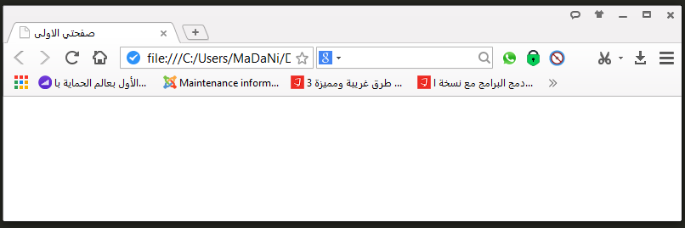
تطبيق: صفحة ويب بعنوان صفحتي الاولى
<html>
<head>
<titel>
صفحتي الاولى
</titel>
تطبيــــق
</head>
<body>
</body>
</html>

Slide 14
4- تنسيق الصفحة:
html
تمكن لغة من تنسيق الصفحة وذلك باستعمال مجموعة من المتغيرات داخل الوسم , ومن بينها:
<body>
4- تنسيق الصفحة
: ويكون ذلك كما يلي Bgcolor لون خلفية الصفحة
<body bgcolor=" لون الخلفية باللغة الانجليزية">
: ويكون ذلك كما يلي text لون النص على الصفحة
<body text=" لون النص باللغة الانجليزية">

Slide 15
تطبيق:
أنشئ صفحة ويب بخلفية حمراء ولون النص أخضر؟؟؟
تطبيــــق

Slide 16
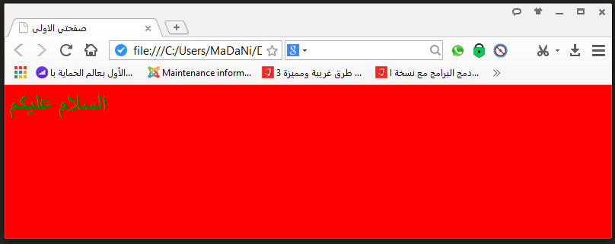
تطبيق:
صفحة ويب بخلفية حمراء ولون النص أخضر
<html>
<head>
<titel>
صفحتي الاولى
</titel>
تطبيــــق
</head>
<body bgcolor=" red" text= "green " >
</body>
</html>

